Slide 1
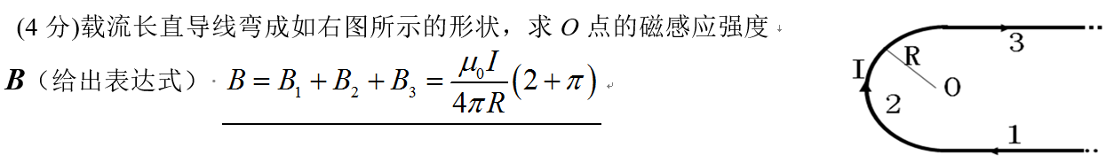
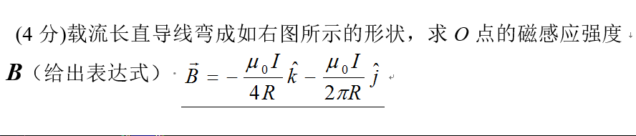
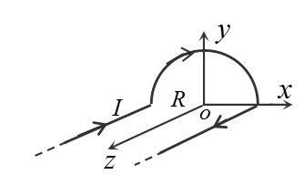

Slide 2
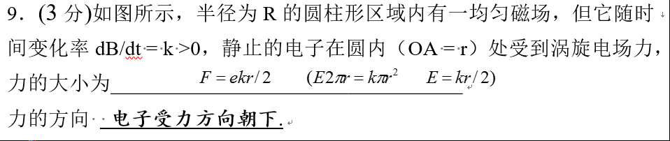
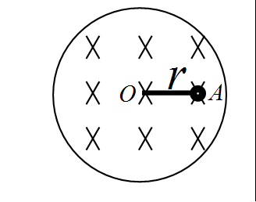
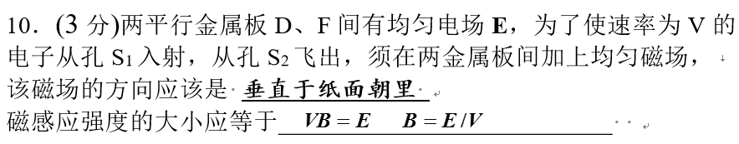
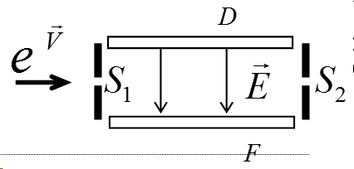

Slide 3
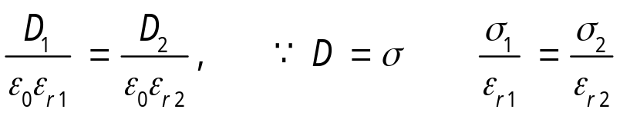
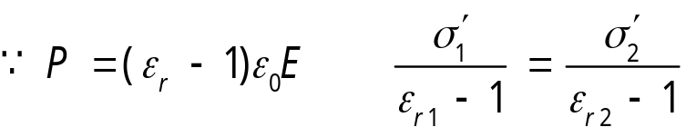
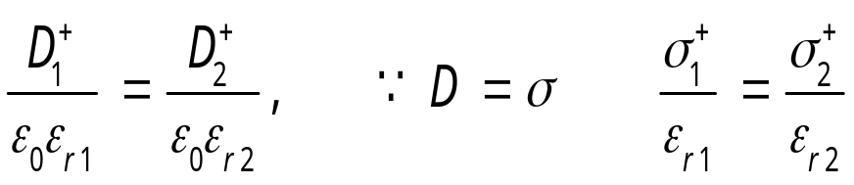
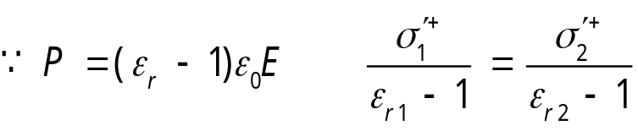
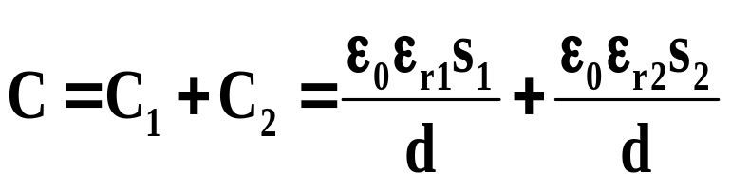
11-1 如图在电容器中充入两种介质,其相对电容率为 εr1和 εr2 (1)在充入介质保持电源与电容器的极板相连接；(2)电容器充电后,与电源断开,再充入介质,以上两种情况下,两种介质中的场强之比?极板上电荷是否均匀?(3)这两种情况下电容如计算?
解:(1)保持电源与电容器相连再充入介质, Q0变
U1=U2 , E1=E2 ,
 εr2
 εr1
(2)充电后,与电源断开,再充入介质, Q0不变 ,U⁺1=U⁺2 , E⁺1=E⁺2
(3)这两种情况下电容可看作并联

Slide 4
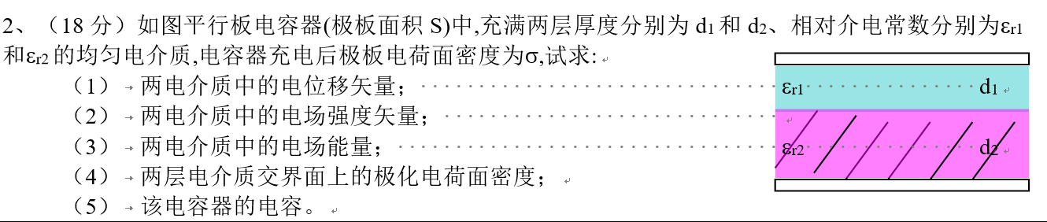
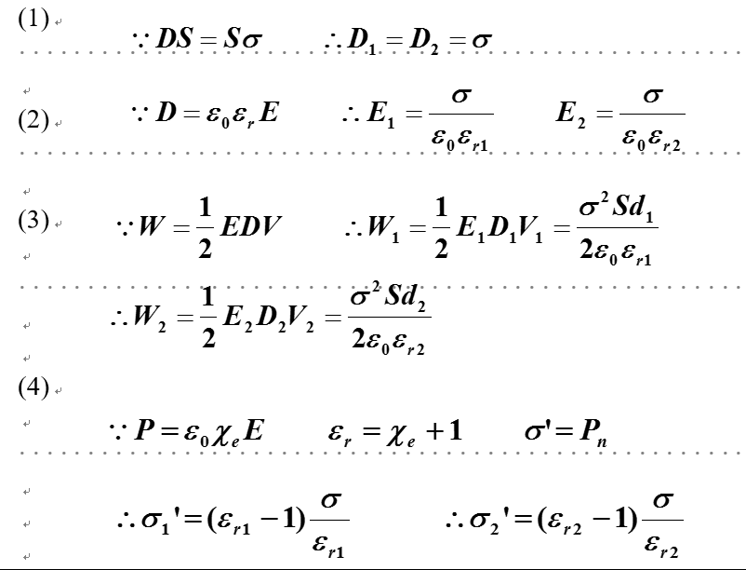
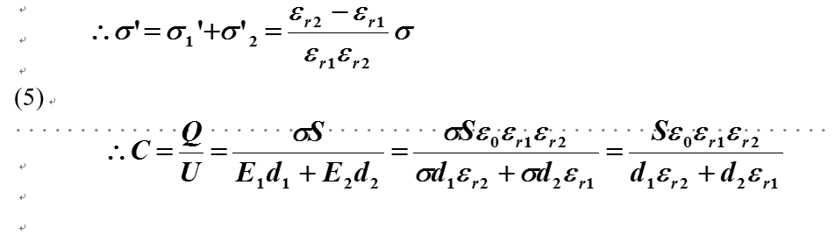
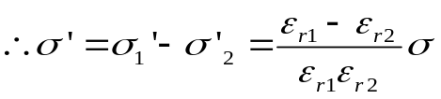

Slide 5


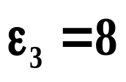





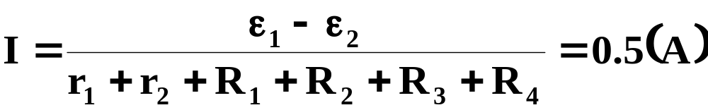






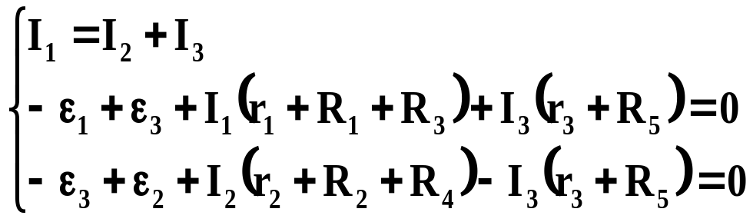
12-13电路中,已知 伏， 伏， 伏， 欧姆
欧姆， 欧姆.求：（1）a、b两点的电势差；（2）c、d两点的电势差；（3）如果c d两点短路，这时通过R₅的电流是多少？
解：c、d开路
则回路中电流为
R₁
R₃
c
d
R₅
a
b
R₂
I
R₄
a、b间电势差为
R₁
I₁
R₃
c、d间电势差为
R₅
a
b
(3)c、d短路,设回路中电流为I₁、I₂、I₃，回路绕向见图
I₃
R₂
I₂
R₄
由基尔霍夫方程可得
通过R₅的电流为5/11A 方向由a到b
电势差：初减末

Slide 6
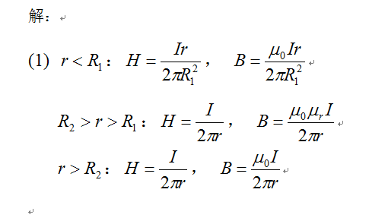
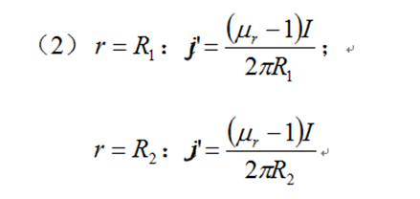
如图，一无限长圆柱形直导线外包一层相对磁导率为 μ_{r} 的圆筒形均匀磁介质，导线半径为R₁，磁介质的外半径为R₂，导线内通有恒定电流I，方向垂直于纸面向外，且电流沿导线横截面均匀分布，试求：
（1）介质内、外的磁场强度和磁感应强度的分布。 （2）介质内、外表面的磁化面电流密度 。
R₂
R₁
U_{r}>1时
内表面向外
外边面向内

Slide 7


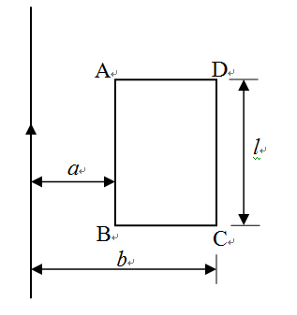
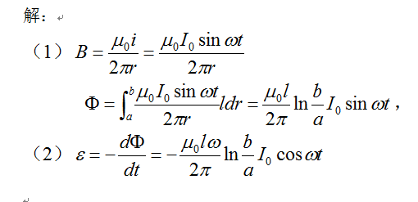
如图，一无限长直导线通有交变电流 ，矩形线圈ABCD与它共面，AB边与直导线平行，线圈长为 ，AB边和CD边到直导线的距离分别为 a和 b，求：
（1）通过矩形线圈所围面积的磁通量；
（2）矩形线圈中的感应电动势。

Slide 8
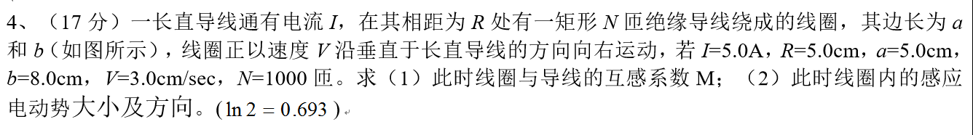
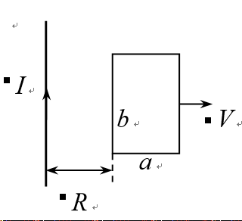
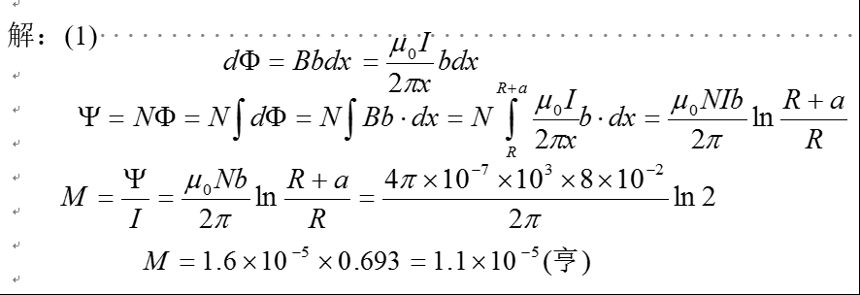
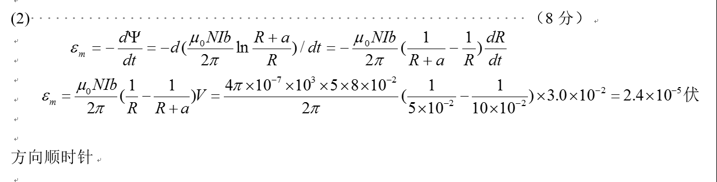

Slide 9
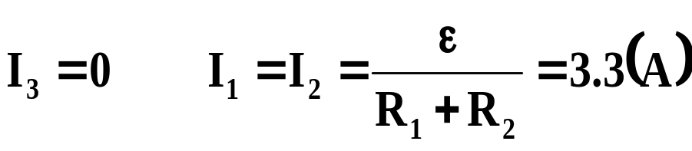
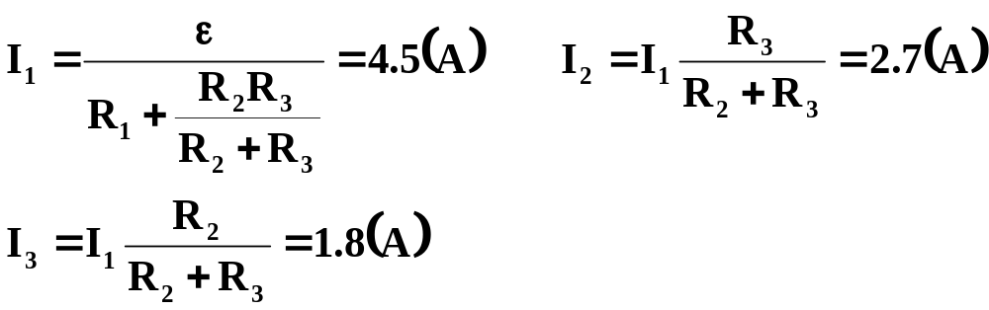
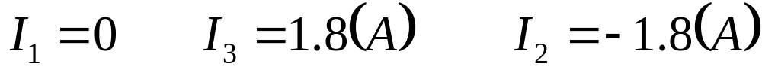
14-24 在图中 ε=100 伏，R₁＝10欧姆，R₂＝20欧姆,R₃＝30欧姆，L＝2亨利，求在下列三种情况下I₁、I₂、I₃的值：（1）K刚接通的瞬间；（2）接通很长时间后；（3）接通很长时间后，再切断的瞬间。
R₁
R₃
解：
K接通时，L相当于开路
K
I₃
I₁
故
R₂
L
I₂
K接通很长时间后，L相当于短路
K接通很长时间后,再断开

Slide 10

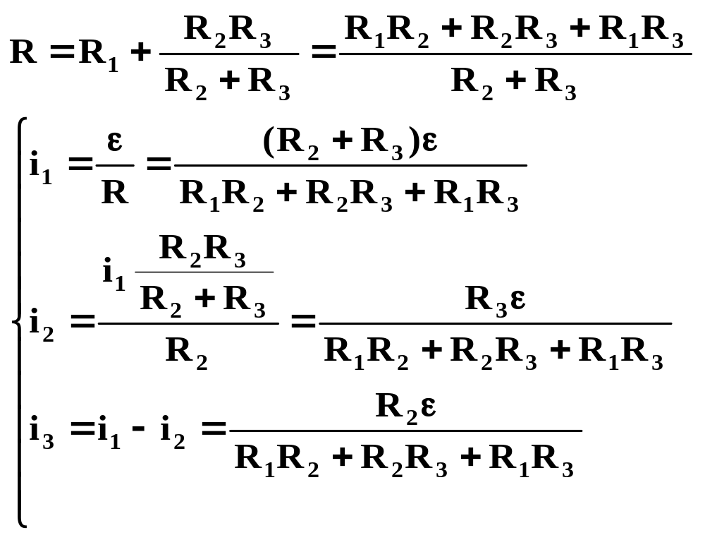

14-36 如图所示的电路里，R₁,R₂,R₃,L,C和 均为已知，L和C为理想的电感和电容，电源内阻可以忽略，求 （1）K接通的瞬间，流过各电阻的电流；（2）K接通很久后，电阻R₂消耗的功率和电感L和电容C储存的能量。
L
C
解:(1)K接通瞬间,L断路,C短路,这时电路图如下,回路电阻为:
R₃
R₁
R₂
K

Slide 11
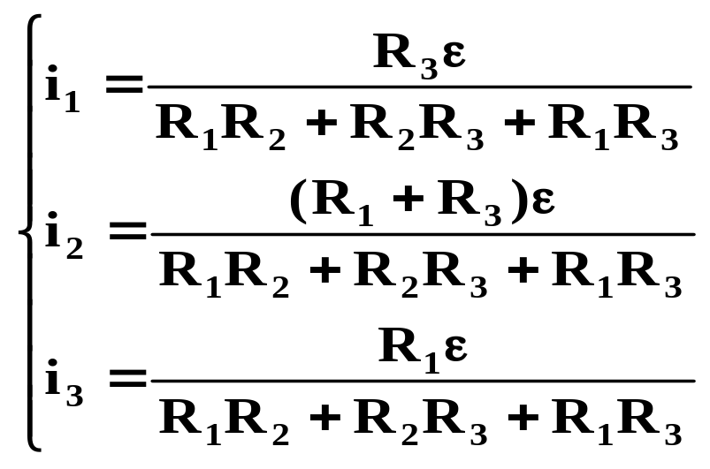
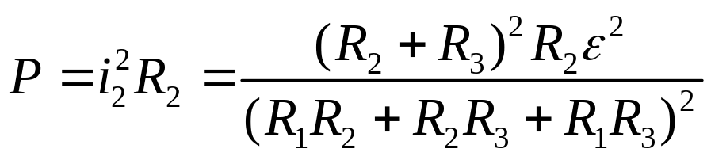
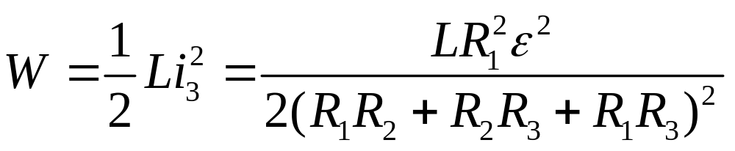
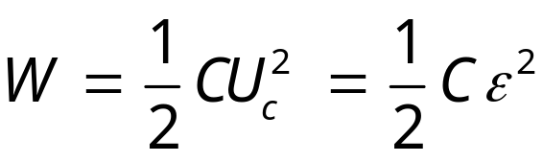
(2)K接通很久,L短路,C断路,这时电路图如右,电流分布仿(1)写出:
L
C
R₃
R₁
R₂
K
在R₂上消耗功率为:
通过L的电流为i₃ 故它存在有确解为:
在电容C上存储的电能:

